Slide 1
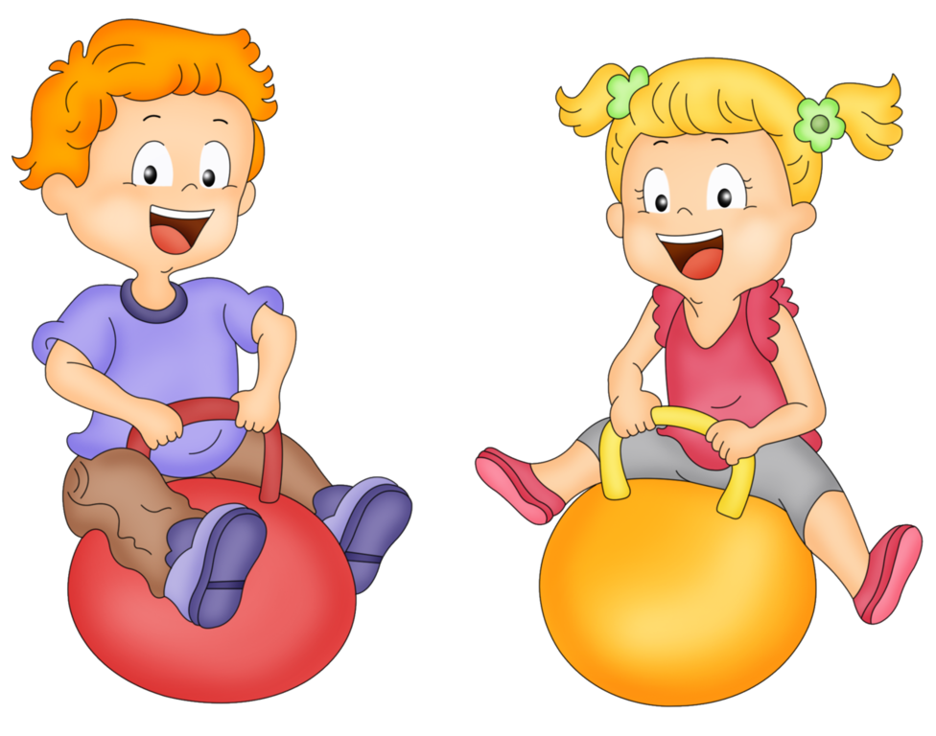
Муниципальное автономное дошкольное образовательное учреждение "Радость» СП-д/с №172
«Традиционное оборудование
в центре физического развития»
Разработала: Коноплева Д.А., инструктор по физ. культуре

Slide 2
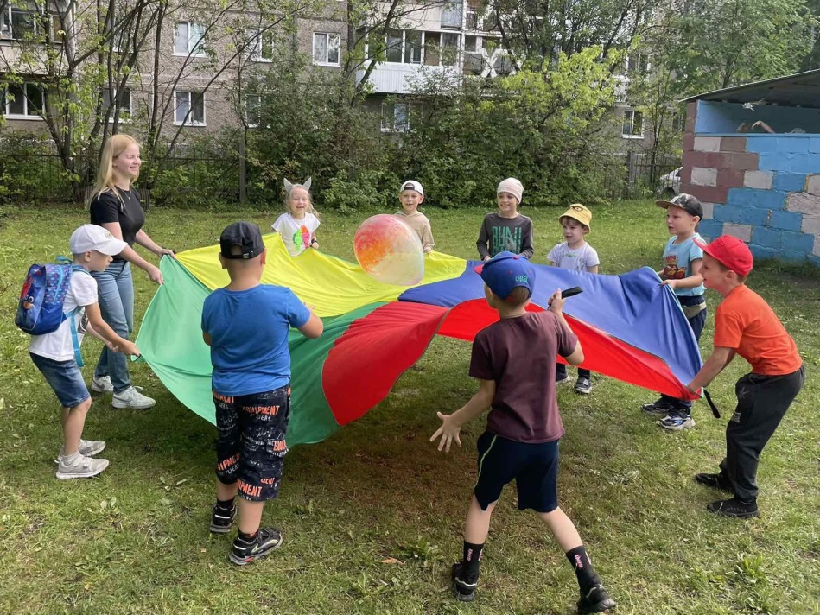
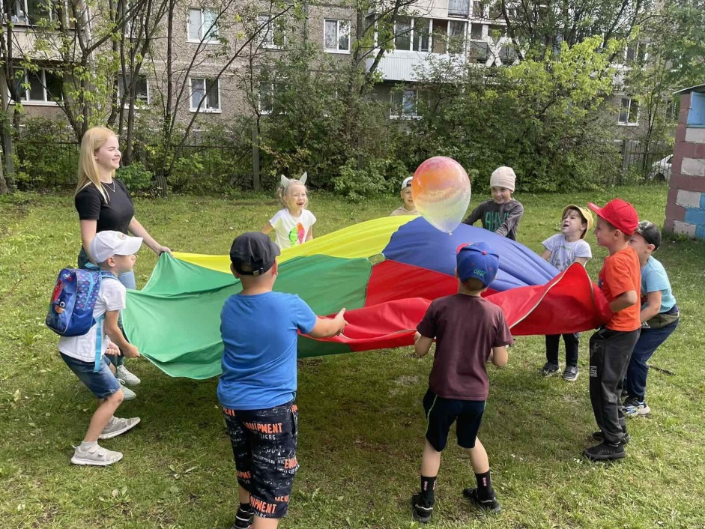
Игровое пособие «Веселый парашют»
Игры с «Парашютом» способствуют:
развитию внимания, памяти;
выработки согласованности движений с музыкой;
укреплению мышц спины и рук;
активизируют двигательные навыки;
развивают координацию движений;
позволяют тихим и застенчивым детям быстрее адаптироваться в коллективе сверстников;
гиперактивным детям научиться соблюдать правила игры дожидаться своей очереди, взаимодействовать друг с другом;
развивают звуковысотный, тембровый слух, чувство ритма, темподинамическое представление;
развивают творческие способности и вызывают положительные эмоции.

Slide 3
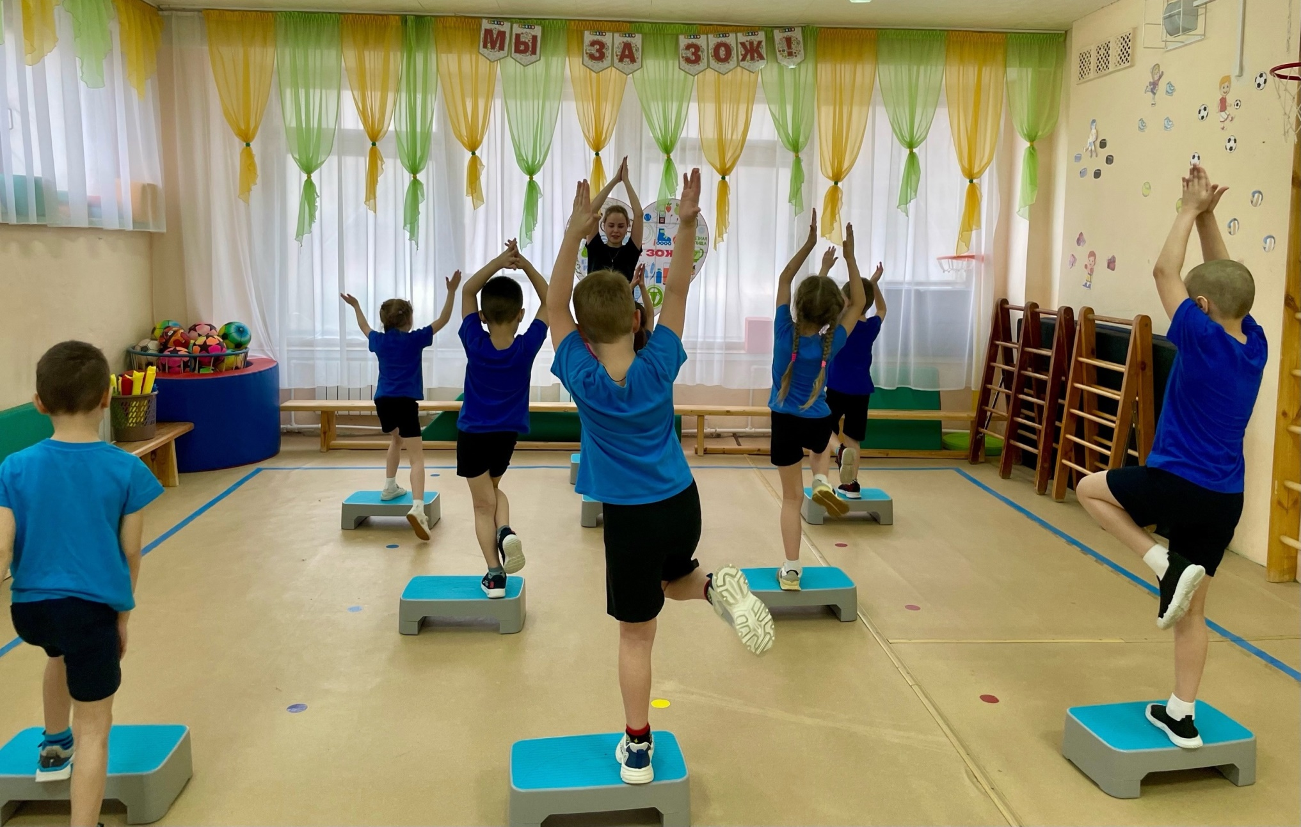
Степы
Подвижные игры с использованием степ-платформами доставляют малышам большое удовольствие: огромный интерес ребят к занятиям, не иссякающий на протяжении всего учебного года; у детей формируется устойчивое равновесие, потому что они занимаются на уменьшенной площади опоры; развитие у ребенка уверенности, ориентировки в пространстве, общей выносливости, совершенствование точности движений. А так же воспитание физических качеств: ловкости, быстроты, силы. Повышается выносливость, а вслед за этим и сопротивляемость организма. Но самое главное достоинство степ - аэробики - её оздоровительный эффект.

Slide 4
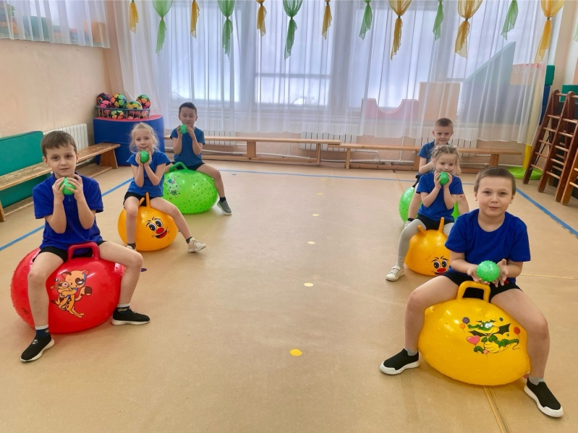
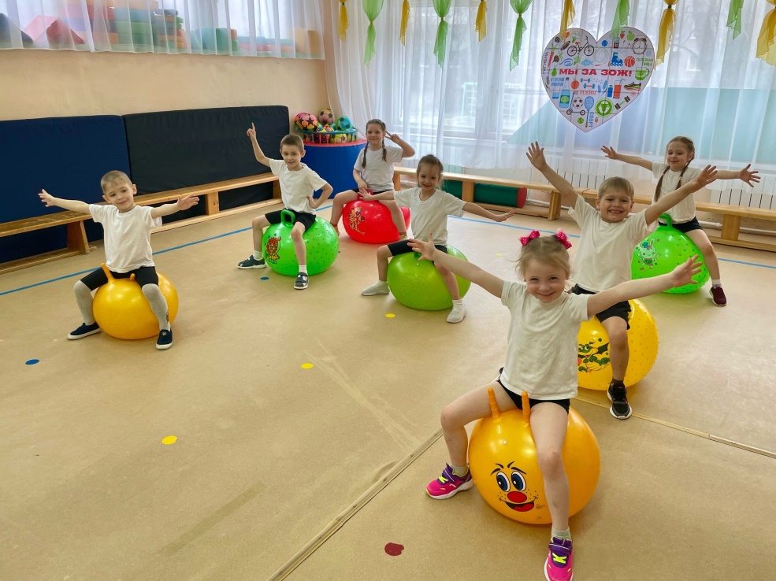
Фитболы

Slide 5
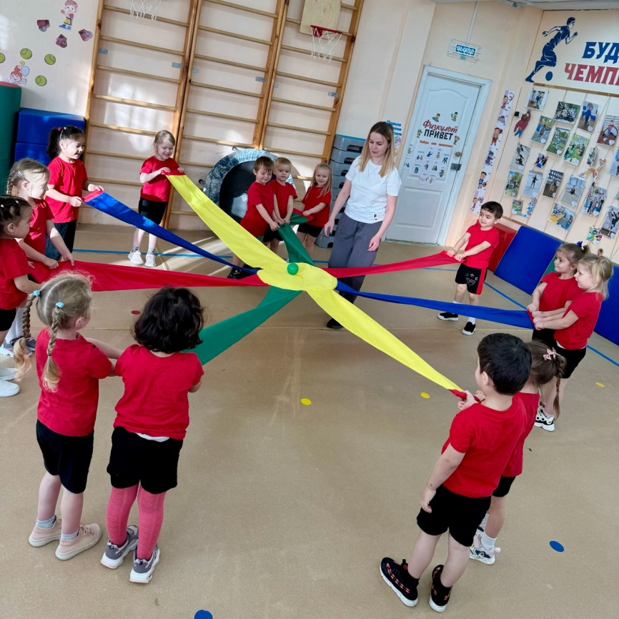
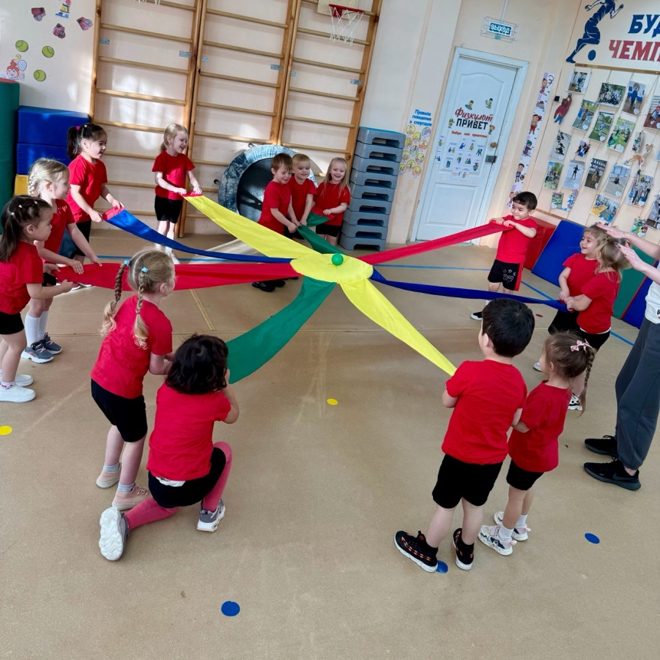
Солнышко

Slide 6
Картотеки

